Slide 1
Simulación en las finanzas Búrsatiles
Integrantes :
-Jorge Zuñiga
-Noe Salinas
-Douglas Paris

Slide 2

¿Qué son las finanzas búrsatiles?
Las finanzas bursatiles es la rama de las finanzas que se enfoca en los mercados financieros teniendo como actividad principal la compra/venta de valores.

Slide 3
La simulación Matematica es…
La simulación matemática de escenarios es una estrategia relevante para resolver problemas de ingeniería, consiste en modelar numéricamente los principios físicos y matemáticos que rigen un fenómeno mediante el uso de lenguajes de modelado y herramientas de tecnologías de información.

Slide 4
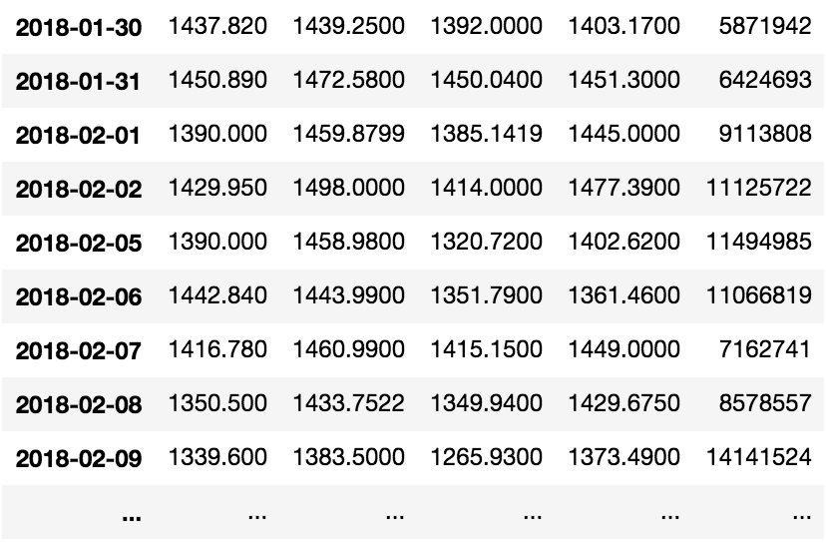
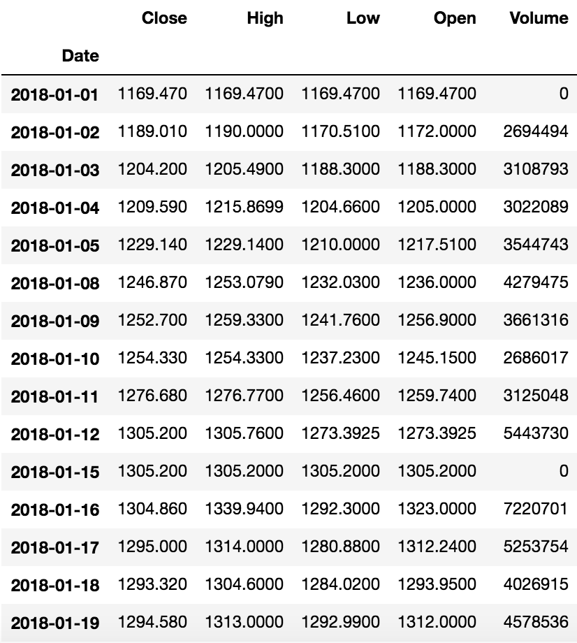
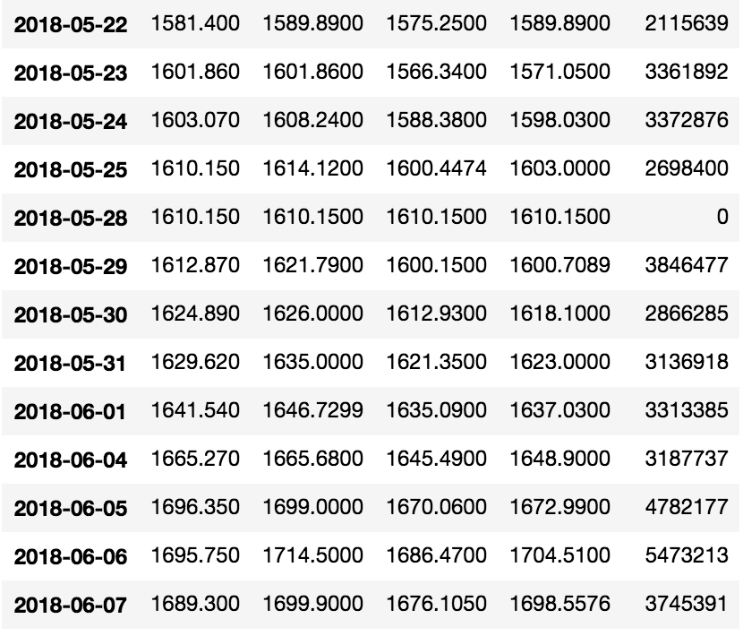
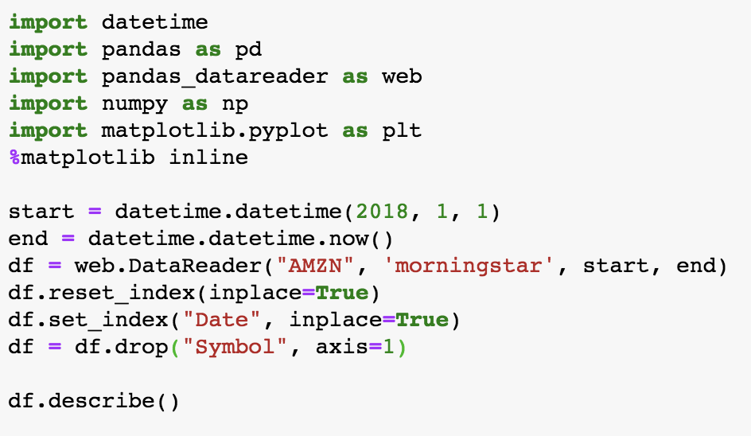
Datos de amazon (AMZN)

Slide 5
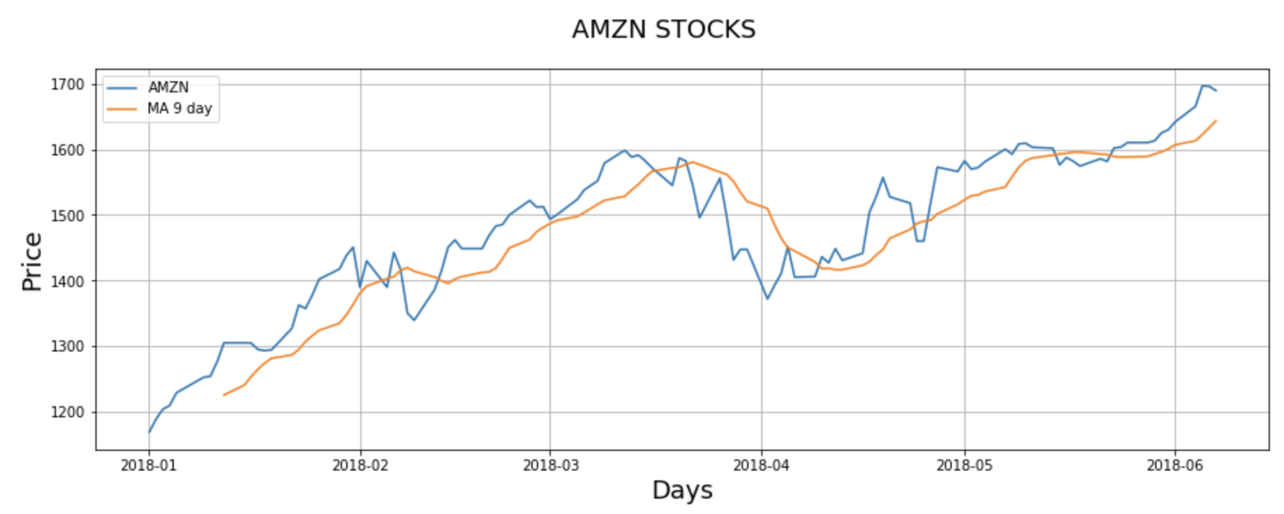
” Media movil”

Slide 6
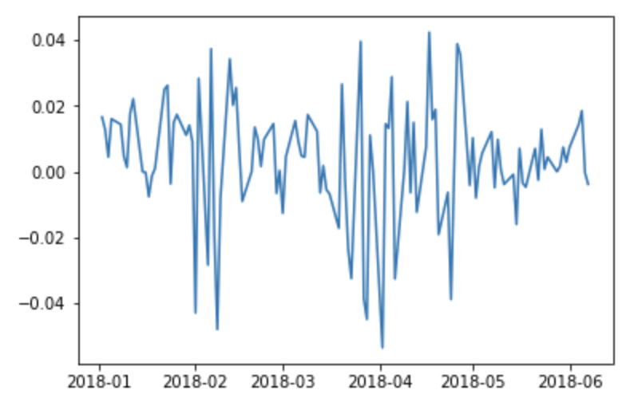
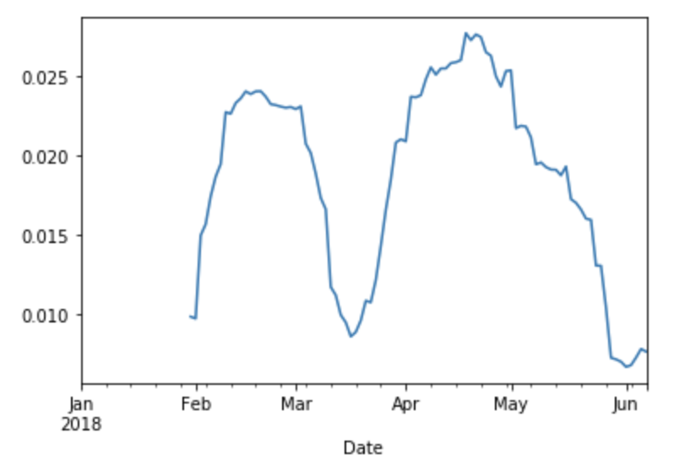
“Volatilidad”
·df_close["change"] = np.log(df_close["Close"] /df_close["Close"].shift())
·df_close["Volatility"] = df_close.change.rolling(21).std().shift()

Slide 7
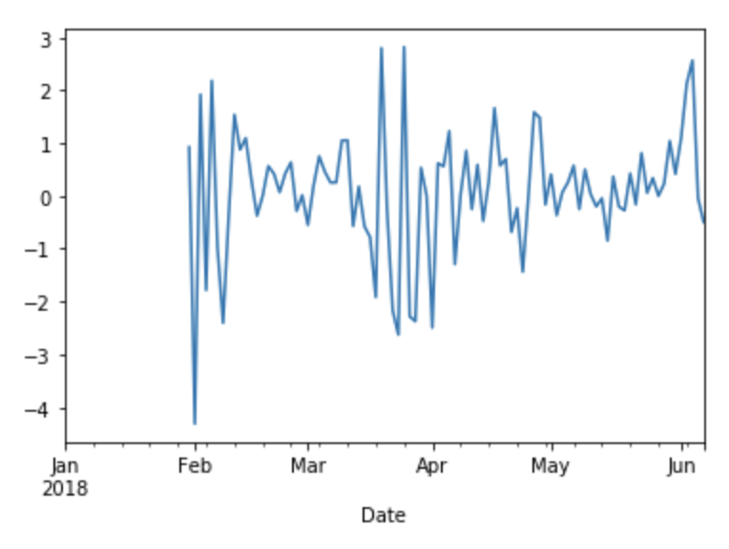
“Magnitud”

Slide 8
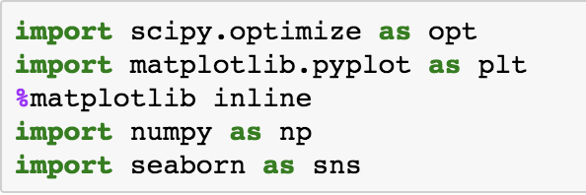
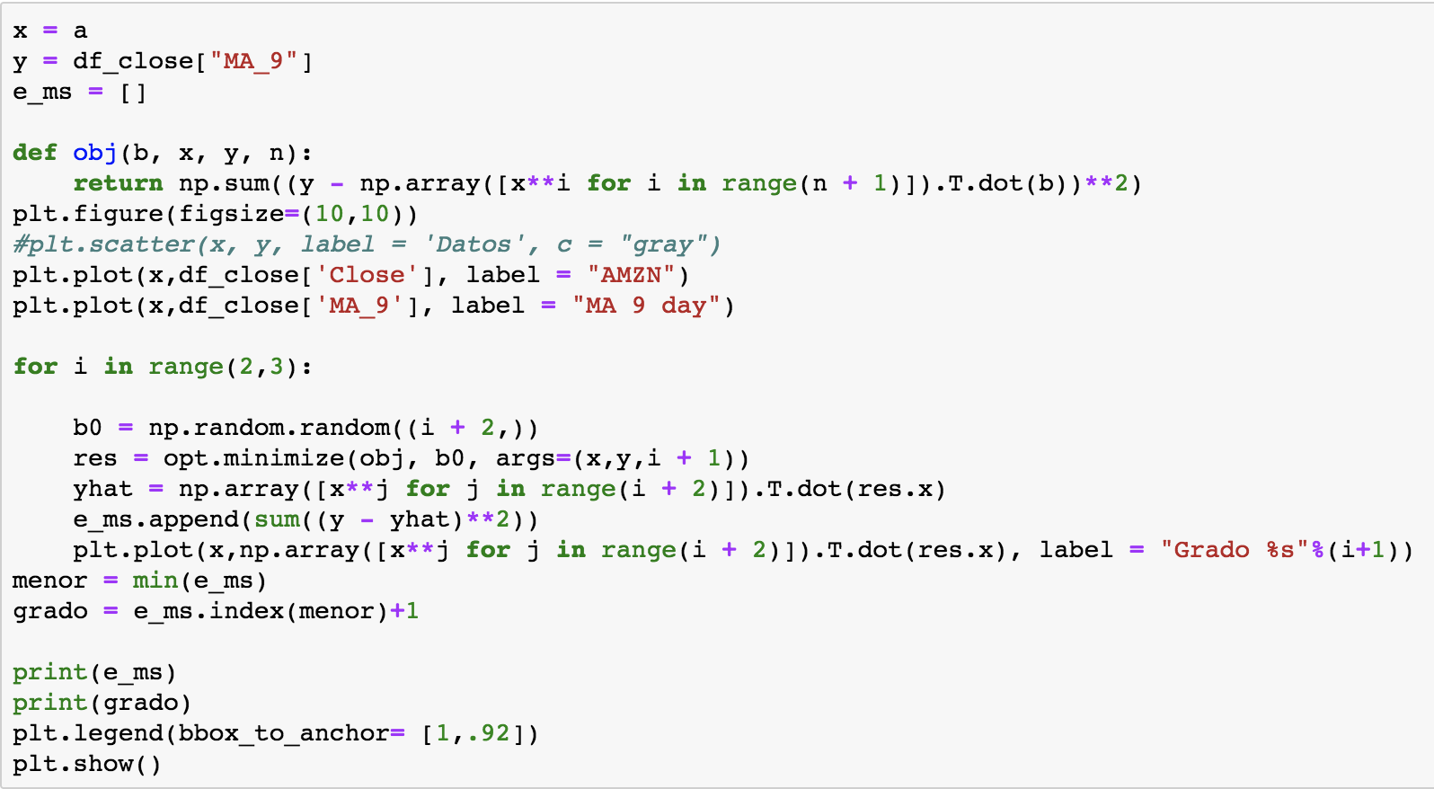

Slide 9
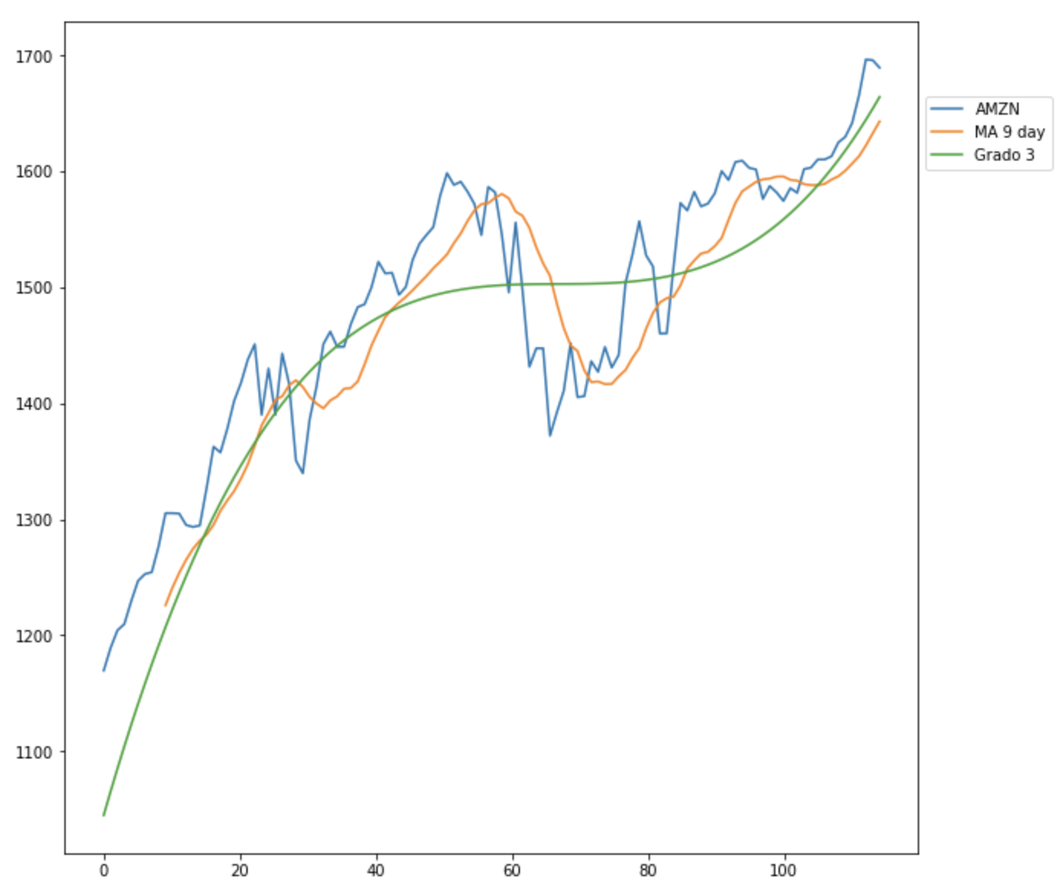
“Conclusión”

